Slide 1
Scuola, trasformazione tecnologica e lavoro
Lavoro intellettuale e lavoro manuale
Professioni di domani

Slide 2
Competenze
HIGH SKILLS e DIGITAL SKILLS
SOFT SKILLS and NON COGNITIVE SKILLS

Slide 3
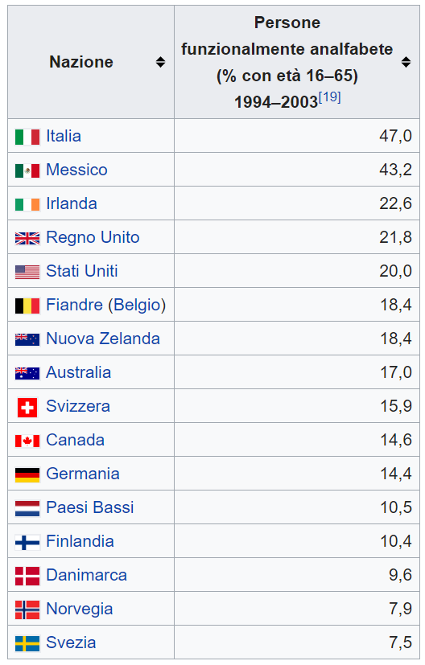
ANALFABETISMO FUNZIONALE
Capacità di comprendere
ciò che si legge
Dati OCSE

Slide 4
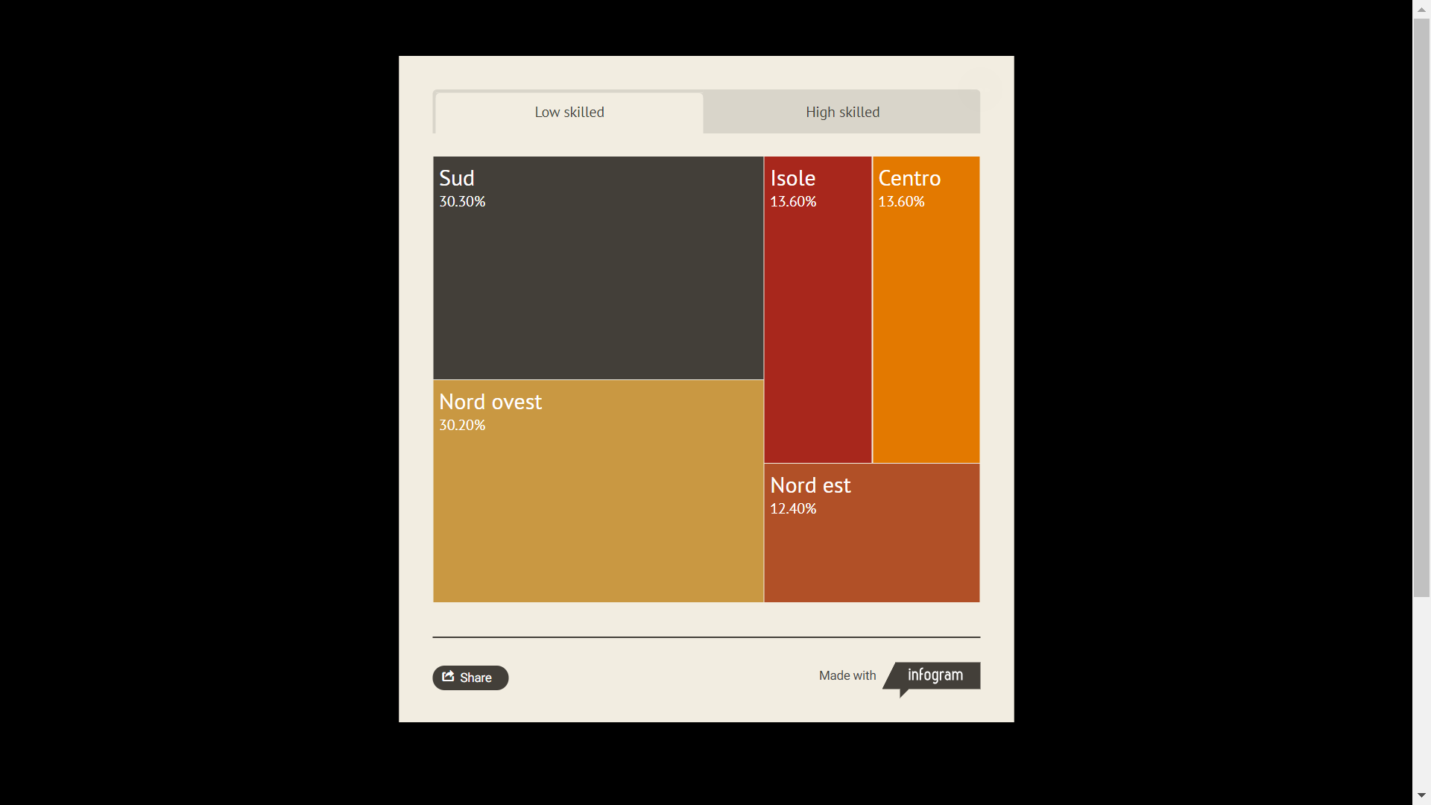

Slide 5
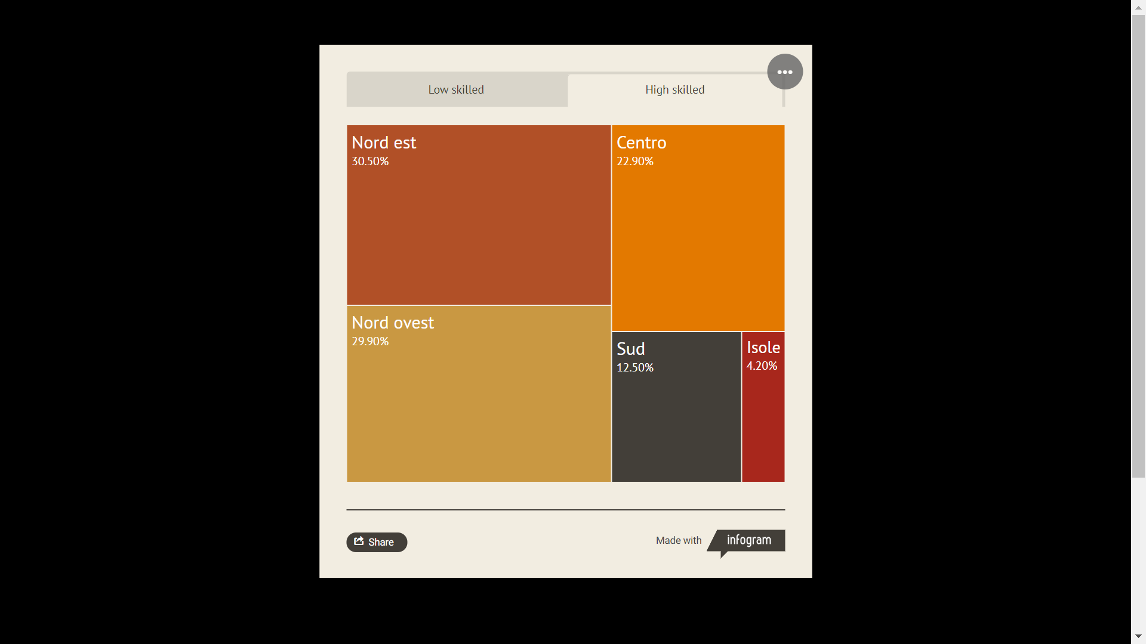

Slide 6
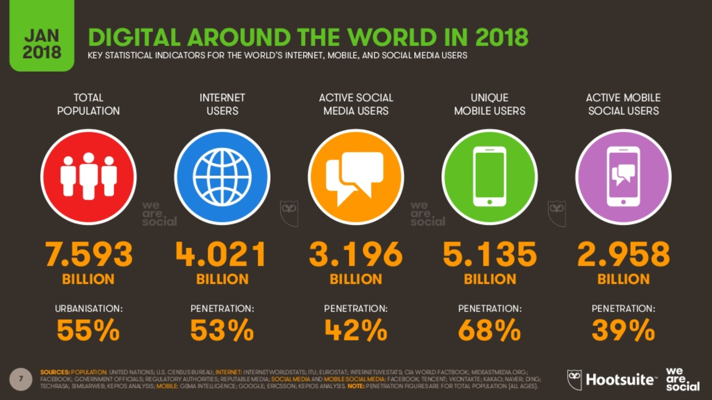

Slide 7
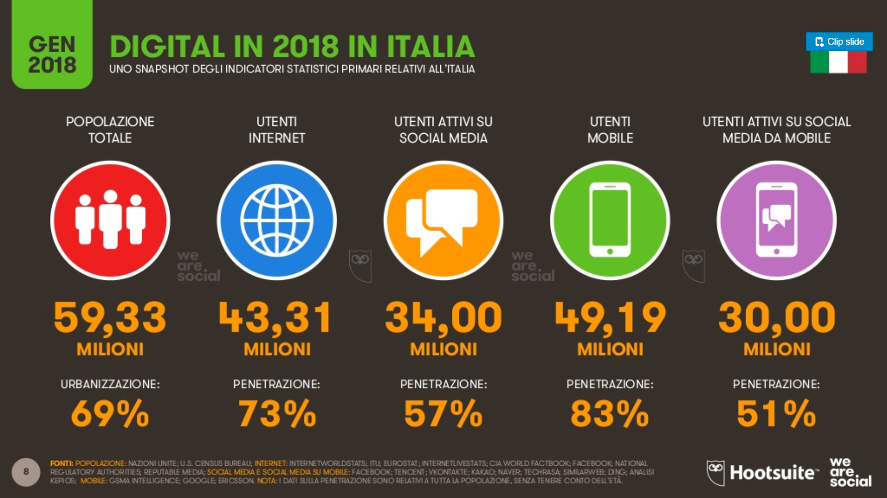

Slide 8
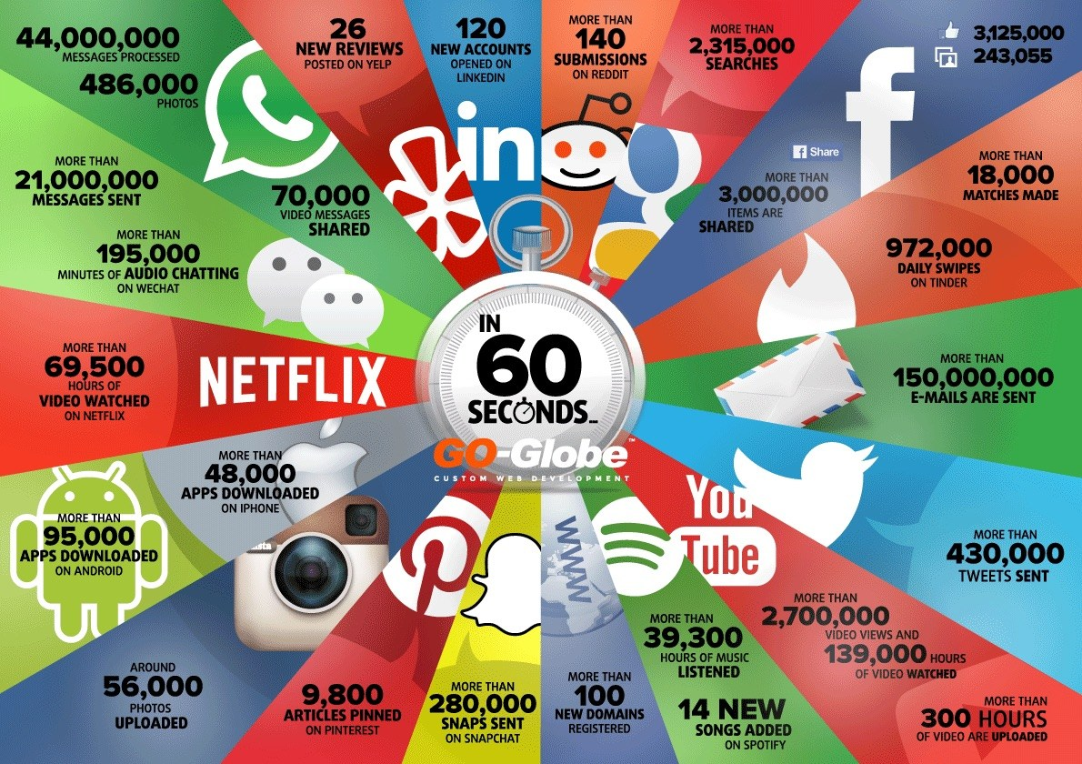

Slide 9
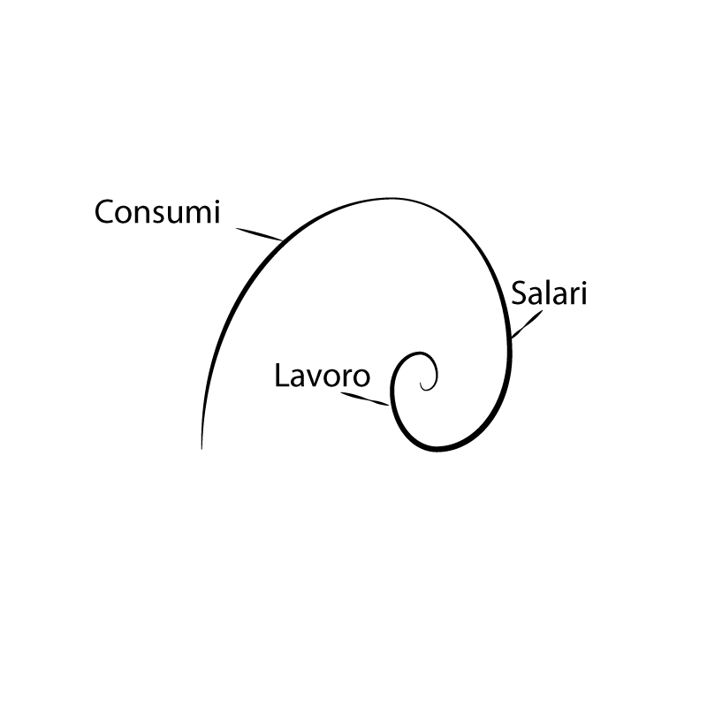
Il mercato basato sulla crescita

Slide 10
La rivoluzione del web
I cambiamenti introdotti dal web sono paragonabili alla scoperta del fuoco
Il fenomeno web è talmente potente che l’uomo non riesce a gestirlo, figuriamoci i ragazzi
Non va censurato, ma compreso per poterlo gestire.

Slide 11
Esempi
Huffington post
La logica con cui funzionano i social, si rischia di vivere dentro una bolla dove non entrano novità, ci si aliena, ci si sterilizza
Diventa tutto superficiale, tutto veloce, tutto facile, la fatica non esiste più

Slide 12
Da dove ripartire?
Dalla famiglia, tutto il modello economico e sociale trae linfa da li. Non c’è altro posto. Distruggi la famiglia e, pian piano, si sfalda tutto.

